Slide 1
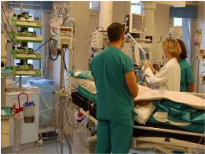
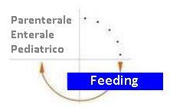
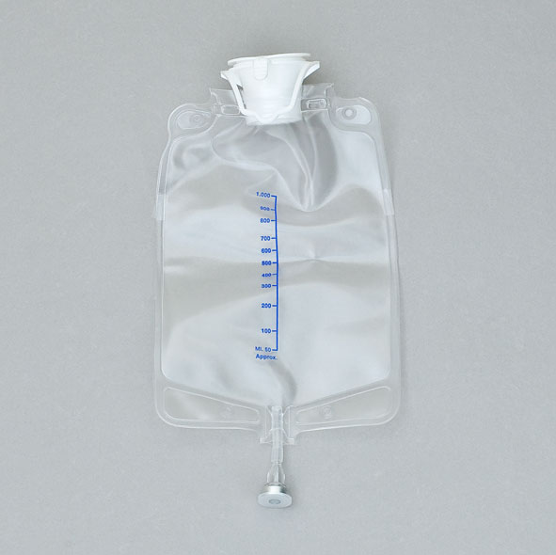
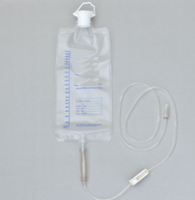
FEEDING THERAPY
Tecnologie Biomedicali – Terapia Nutrizionale
Nutrizione: specifiche del dispositivo
I dispositivi sono utilizzati per la miscelazione e somministrazione di nutrizione enterale
ENTERALE
Il dispositivo è costituito da un corpo sacca in EVA o PVC della capacità di 500, 1000, 1.500, 2000 Ml., particolarmente idonea come contenitore di soluzioni per nutrizione enterale. La superficie interna della sacca è dimensionata con una particolare struttura rigata che evita alla stessa di collabire. Il corpo della sacca è serigrafato con la scala graduata, da utilizzarsi per la somministrazione. La sacca è dotata di un sostegno posizionato nella parte alta del tappo del cono di riempimento. Nella sezione inferiore è applicato il raccordo cono vial, dove applicare il set di somministrazione o con direttamente collegato il dispositivo di somministrazione. Tutti i materiali che compongono il dispositivo sono privi di LATEX.

Slide 2
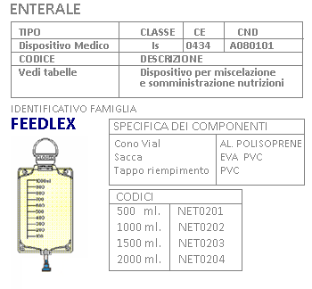
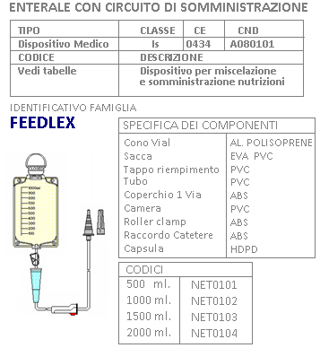
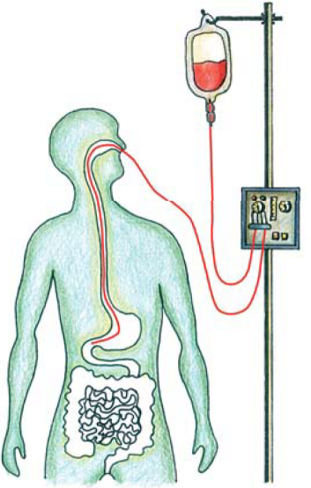
FEEDING THERAPY
Modalità d’uso generale
Prima dell’uso controllare l’integrità della confezione. Dopo aver tolto il dispositivo dal suo involucro, assicurarsi della corretta tenuta delle connessioni. Effettuare il riempimento tramite l’apposito tappo posto nella parte superiore della sacca. Effettuato il riempimento, chiudere il tappo. Conservare la sacca in luogo adeguato a temperatura stabilita. Per la somministrazione collegare l’apposito set al catetere.
La preparazione delle sacche nutrizionali è da considerarsi una procedura a rischio di contaminazione, in questa fase sarà necessario un rigoroso rispetto delle regole di asepsi.
Controlli
Controlli eseguiti:
Controllo qualità sia per i materiali che per i dispositivi. ISO 10993-7
Valutazione di biocompatibilità UNI EN ISO 10993-1
Citossicità ISO 10993-5
Emolisi ISO 10993-4
Tossicità sistemica acuta ISO 10993-11
Sensibilizzazione allergica ISO 10993-10
Compatibilità:
I materiali usati sono compatibili con farmaci e soluzioni infusionali.
Sterilità
Prodotto sterilizzato ad ETO validità del prodotto a 5 anni dalla data di sterilizzazione. Non risterilizzabile.
Confezionamento
Box 1 confezione da 50 unità
Produttore:
SKUPINA MEDICINE D.o.o
Partizanska cesta 79
6210 Sezana
Informazioni riservate ai soli operatori del settore Pagina 2

